Slide 1

数据库与数据表设计
本讲大纲：
1、数据库分析
2、创建数据库
3、创建数据表
支持网站：www.mrbccd.com

Slide 2
数据库分析
家庭理财通是一款运行在Android系统上的程序，在Android系统中，集成了一种轻量型的数据库，即SQLite，该数据库是使用C语言编写的开源嵌入式数据库，支持的数据库大小为2TB，使用该数据库，用户可以像使用SQL Server数据库或者Oracle数据库那样来存储、管理和维护数据，本系统采用了SQLite数据库，并且命名为account.db，该数据库中用到了4个数据表，分别是tb_flag、tb_inaccount、tb_outaccount和tb_pwd，如下图所示。

Slide 3
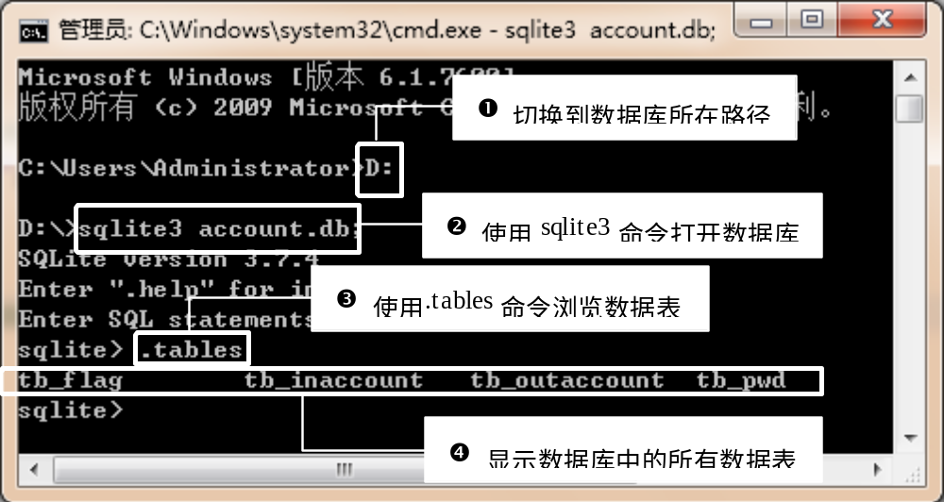
数据库分析

Slide 4
创建数据库
家庭理财通系统在创建数据库时，使用通过使用SQLiteOpenHelper类的构造函数来实现的，实现代码如下。
private static final int VERSION = 1; //定义数据库版本号
private static final String DBNAME = “account.db"; //定义数据库名
public DBOpenHelper(Context context) //定义构造函数
{
super(context, DBNAME, null, VERSION); //重写基类的构造函数，以创建数据库
}

Slide 5
创建数据表
tb_pwd（密码信息表）
字 段 名 | 数 据 类 型 | 主 键 否 | 描 述
password | varchar(20) | 否 | 用户密码
tb_outaccount（支出信息表）
字 段 名 | 数 据 类 型 | 主 键 否 | 描 述
_id | integer | 是 | 编号
money | decimal | 否 | 支出金额
time | varchar(10) | 否 | 支出时间
type | varchar(10) | 否 | 支出类别
address | varchar(100) | 否 | 支出地点
mark | varchar(200) | 否 | 备注

Slide 6
创建数据表
tb_inaccount（收入信息表）
字 段 名 | 数 据 类 型 | 主 键 否 | 描 述
_id | integer | 是 | 编号
money | decimal | 否 | 收入金额
time | varchar(10) | 否 | 收入时间
type | varchar(10) | 否 | 收入类别
handler | varchar(100) | 否 | 付款方
mark | varchar(200) | 否 | 备注
tb_flag（便签信息表）
字 段 名 | 数 据 类 型 | 主 键 否 | 描 述
_id | integer | 是 | 编号
flag | varchar(200) | 否 | 便签内容

Slide 7
Thank you
还有什么疑问可以到www.mrbccd.com提出
也可以以发送邮件到 mingrisoft@mingrisoft.com

